Slide 1
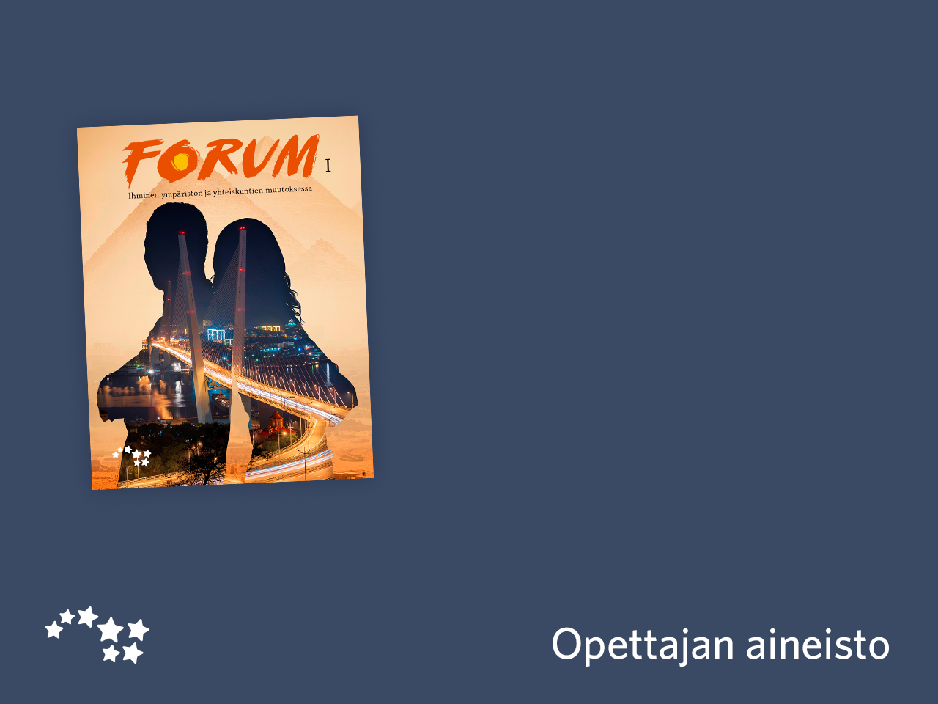
Luku 9
Maaseudun rauhassa

Slide 2
Keskiajan yhteiskunta ja feodalismi
Tehtävä
Mitä oheinen dokumentti kertoo keskiajan yhteiskunnasta?
Mersenin määräys vuodelta 847
Sen lisäksi Me tahdomme, että jokainen vapaa mies valtakunnassamme valitsee itselleen haluamansa herran ja valtiaan, Meidän tai Meidän uskollisten vasalliemme joukosta. Edelleen me määräämme, ettei kukaan saa jättää herraansa ilman oikeutettua syytä, eikä kukaan saa ottaa herransa hylkääjää vastaan, paitsi siten kuin Meidän edeltäjiemme aikana oli tapana.
Ja Me toivomme teidän tietävän, että Me tahdomme suoda uskollisille alamaisillemme oikeutta emmekä halua olla heille kohtuuton. Samaten Me kehotamme teitä ja muita uskollisia vasalleitamme olemaan oikeudenmukaisia miehillenne ja pidättäytymään kohtuuttomuudesta heidän suhteensa.
Ja Me haluamme, että kenen valtakunnassa meidän kunkin vasalli onkaan, hän sotikoon herransa kanssa vihollista vastaan tai auttakoon tätä muuten.
Documents Illustrative of Feudalism, Translations and Reprints from the Original Sources of European History

Slide 3
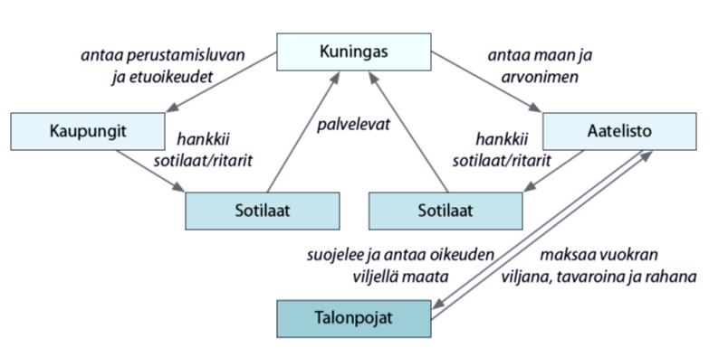
Feodalismi

Slide 4
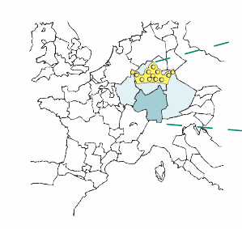
Feodalismin rakenne
Kuninkaan hallitsema alue

Slide 5
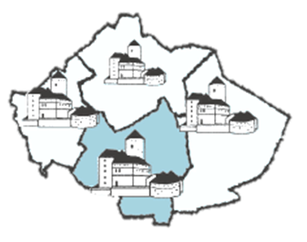
Feodalismin rakenne
Kuninkaan hallitsema alue
Ruhtinaan läänitys, sopimus 30 ritarista

Slide 6
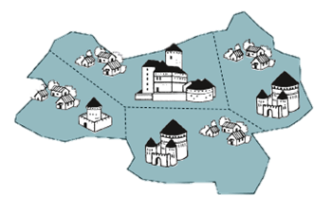
Feodalismin rakenne
Kuninkaan hallitsema alue
Ruhtinaan läänitys, sopimus 30 ritarista
Herttuan läänitys, sopimus 10 ritarista

Slide 7

Feodalismin rakenne
Kuninkaan hallitsema alue
Ruhtinaan läänitys, sopimus 30 ritarista
Herttuan läänitys, sopimus 10 ritarista
Ritarin läänitys, sopimus 10 ritarista

